Slide 1
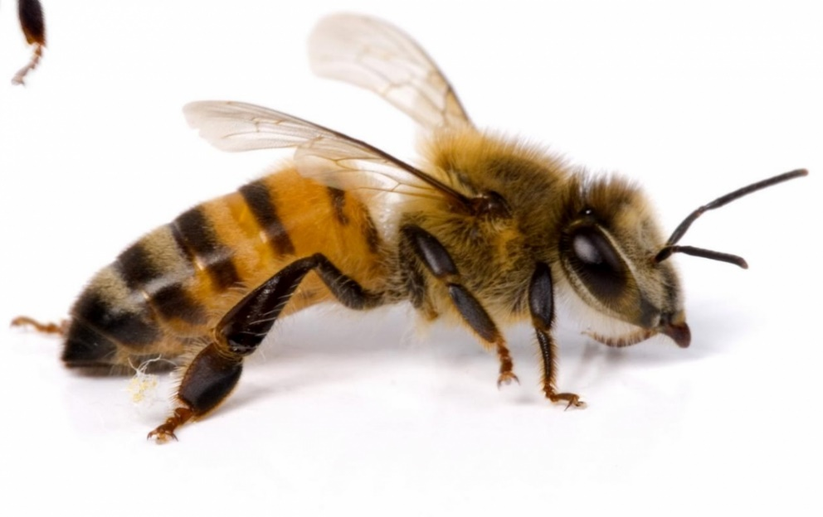
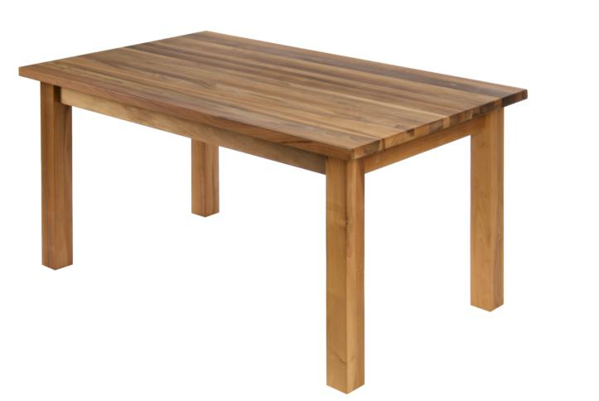

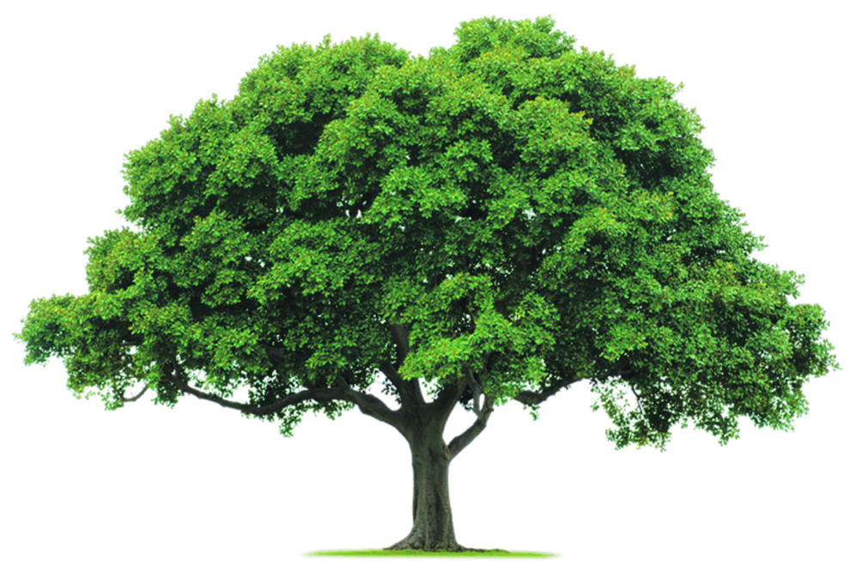
¡Tu puedes!
Selecciona la imagen de acuerdo a su inicial correspondiente de la letra que se muestra.
a

Slide 2


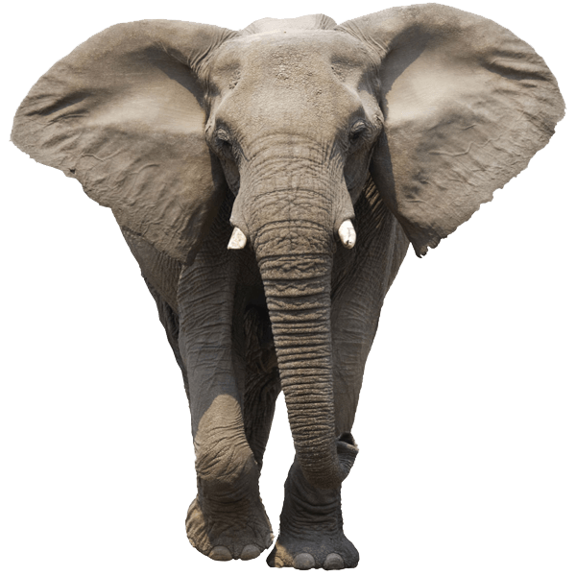

¡Tu puedes!
Selecciona la imagen de acuerdo a su inicial correspondiente de la letra que se muestra.
e

Slide 3
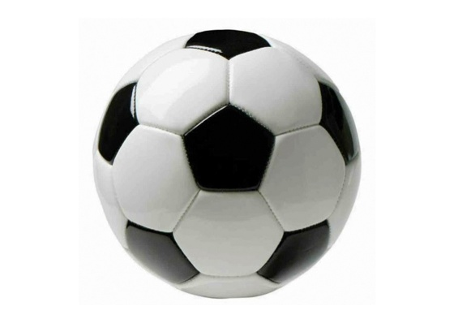
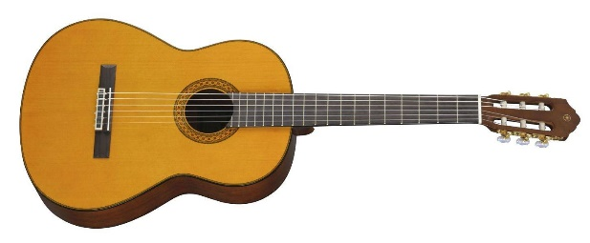
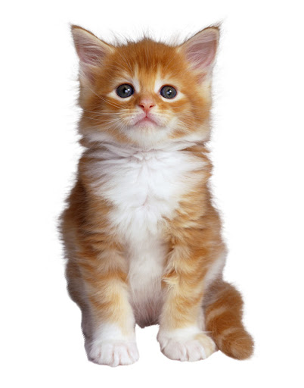
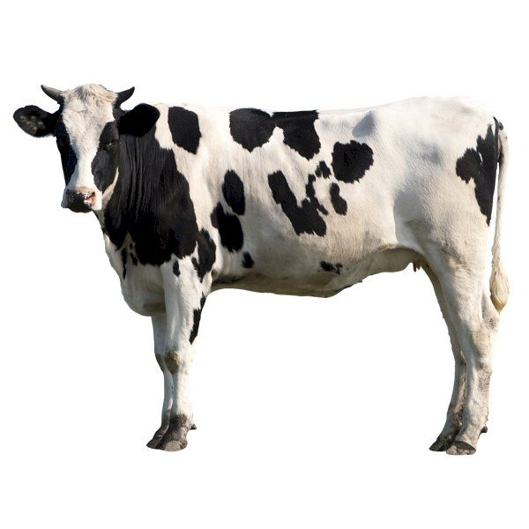
¡Tu puedes!
Selecciona la imagen de acuerdo a su inicial correspondiente de la letra que se muestra.
g

Slide 4
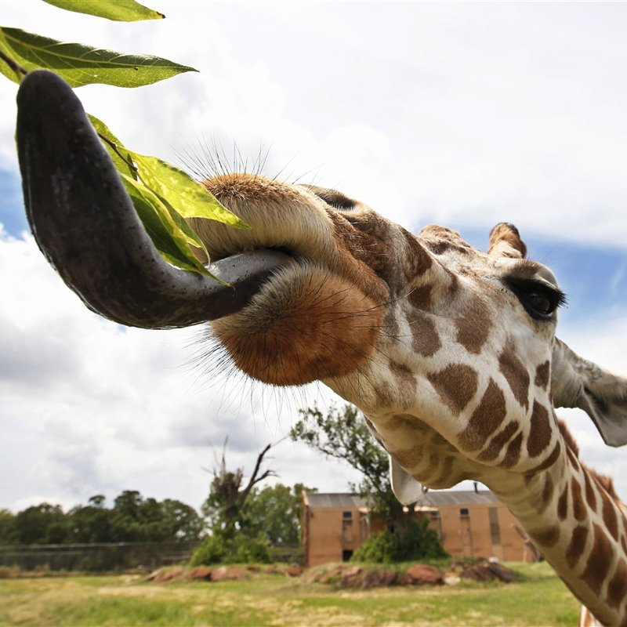
¡Vamos a visitar a las jirafas!
Rara vez me verás dormida, porque duermo entre 10 minutos y 2 horas al día.
¡Y puede dormir de pie!

Slide 5
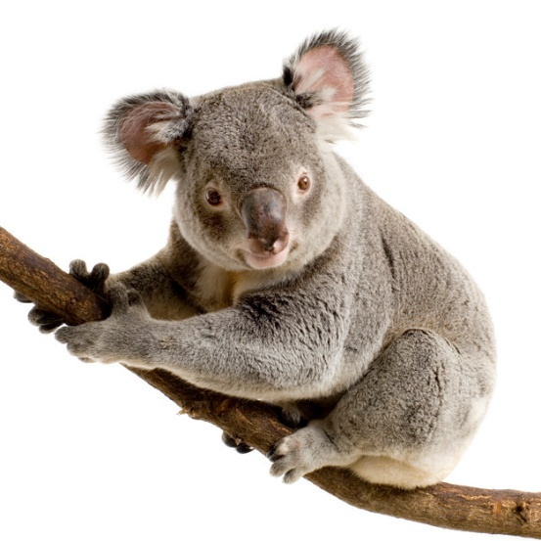
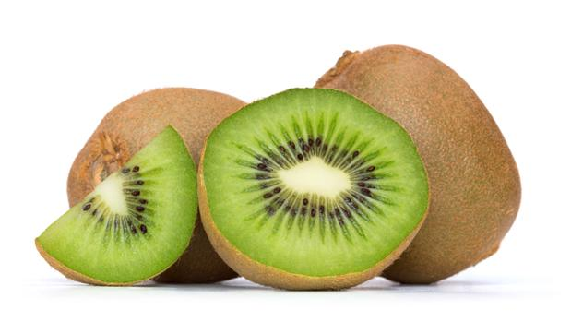
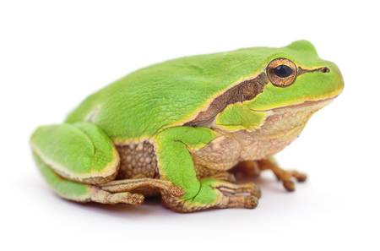
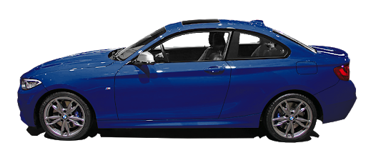
¡Tu puedes!
Selecciona la imagen de acuerdo a su inicial correspondiente de la letra que se muestra.
k

Slide 6

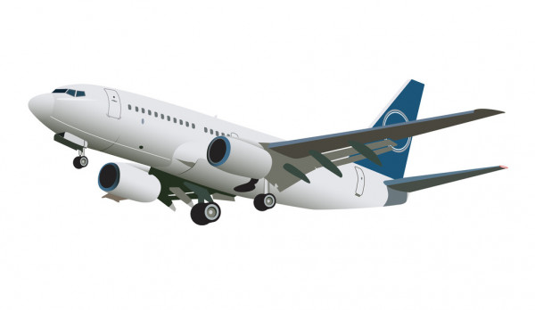


¡Tu puedes!
Selecciona la imagen de acuerdo a su inicial correspondiente de la letra que se muestra.
l

Slide 7

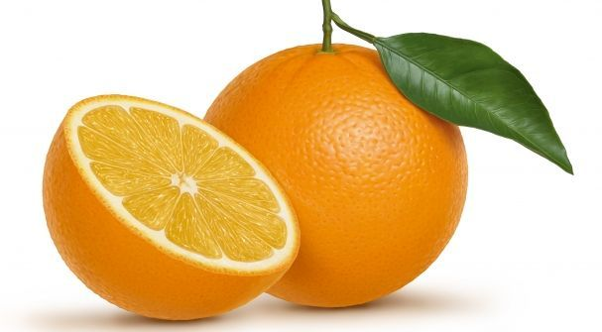

¡Tu puedes!
Selecciona la imagen de acuerdo a su inicial correspondiente de la letra que se muestra.
n

Slide 8
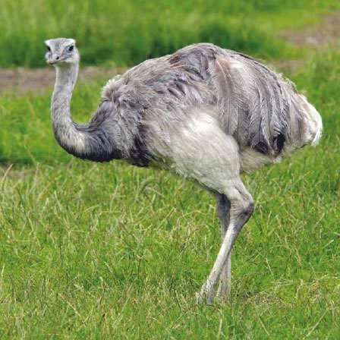
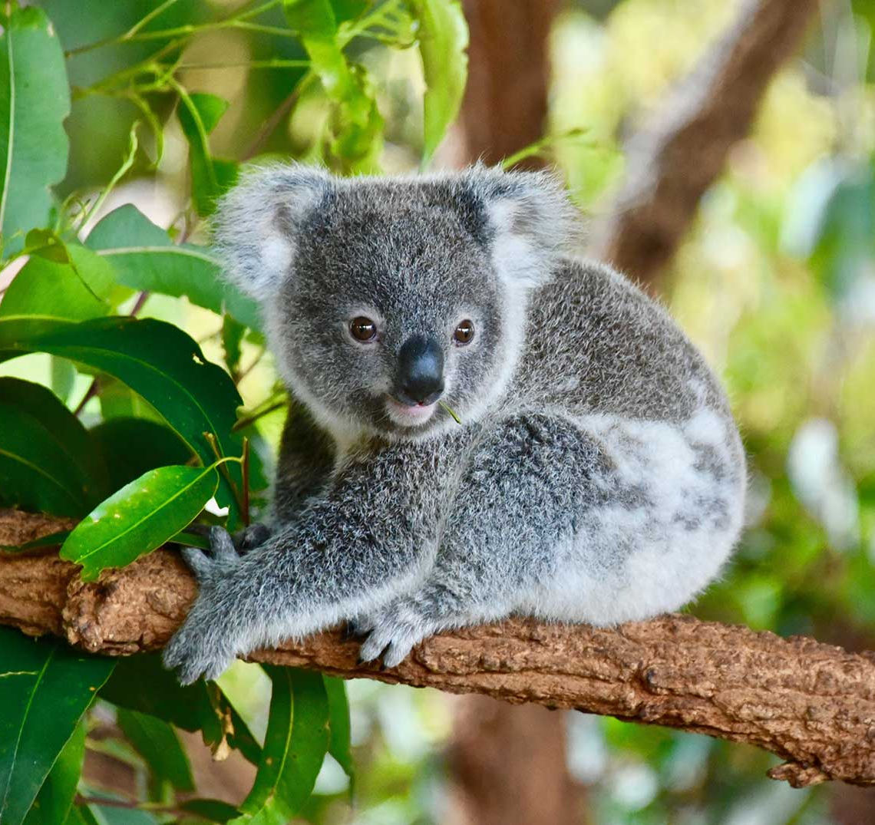
¿Cuál de ellos es un ñandú?

Slide 9
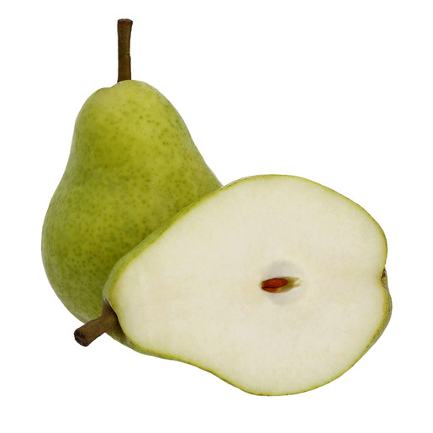
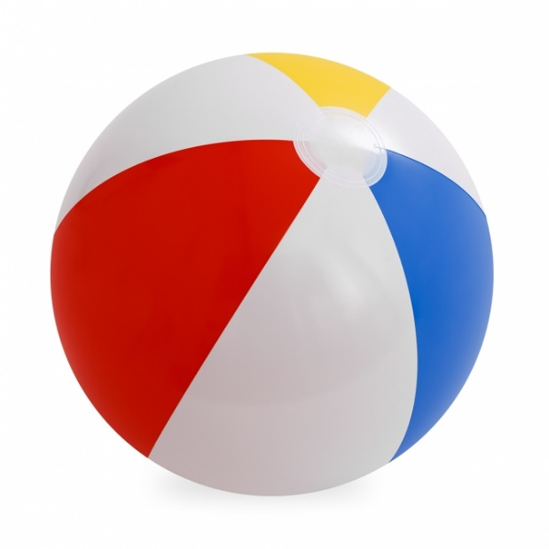
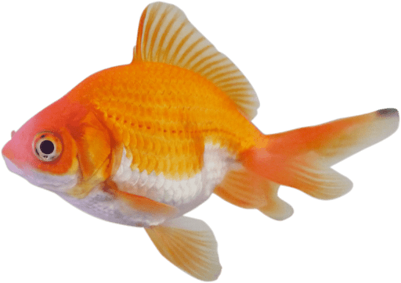
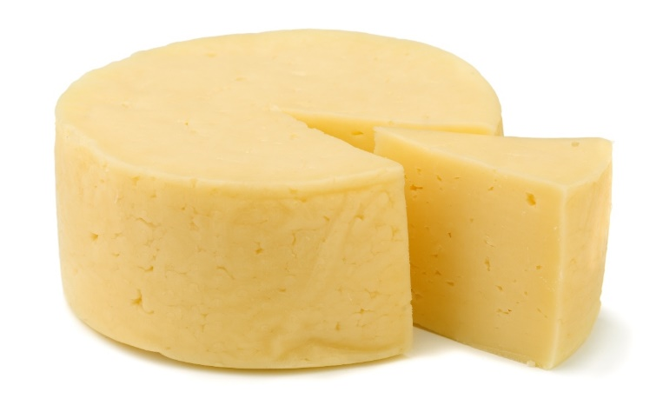
¡Tu puedes!
Selecciona la imagen de acuerdo a su inicial correspondiente de la letra que se muestra.
p

Slide 10
¡Tu puedes!
Selecciona la imagen de acuerdo a su inicial correspondiente de la letra que se muestra.
q

Slide 11
¡Tu puedes!
Selecciona la palabra de acuerdo a la imagen que se muestra.
¿Cómo se llama este animal?
rana
pez

Slide 12
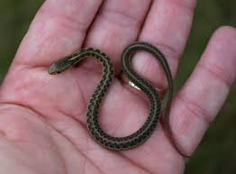
¿Sabías que?
La serpiente mas pequeña es la serpiente hilo de barbados, mide tan solo 10 centímetros.
¡Sorprendente verdad!

Slide 13
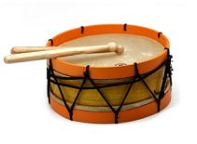
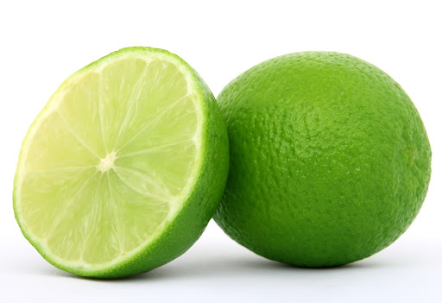
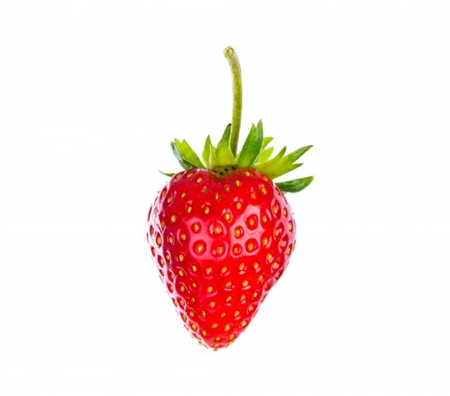
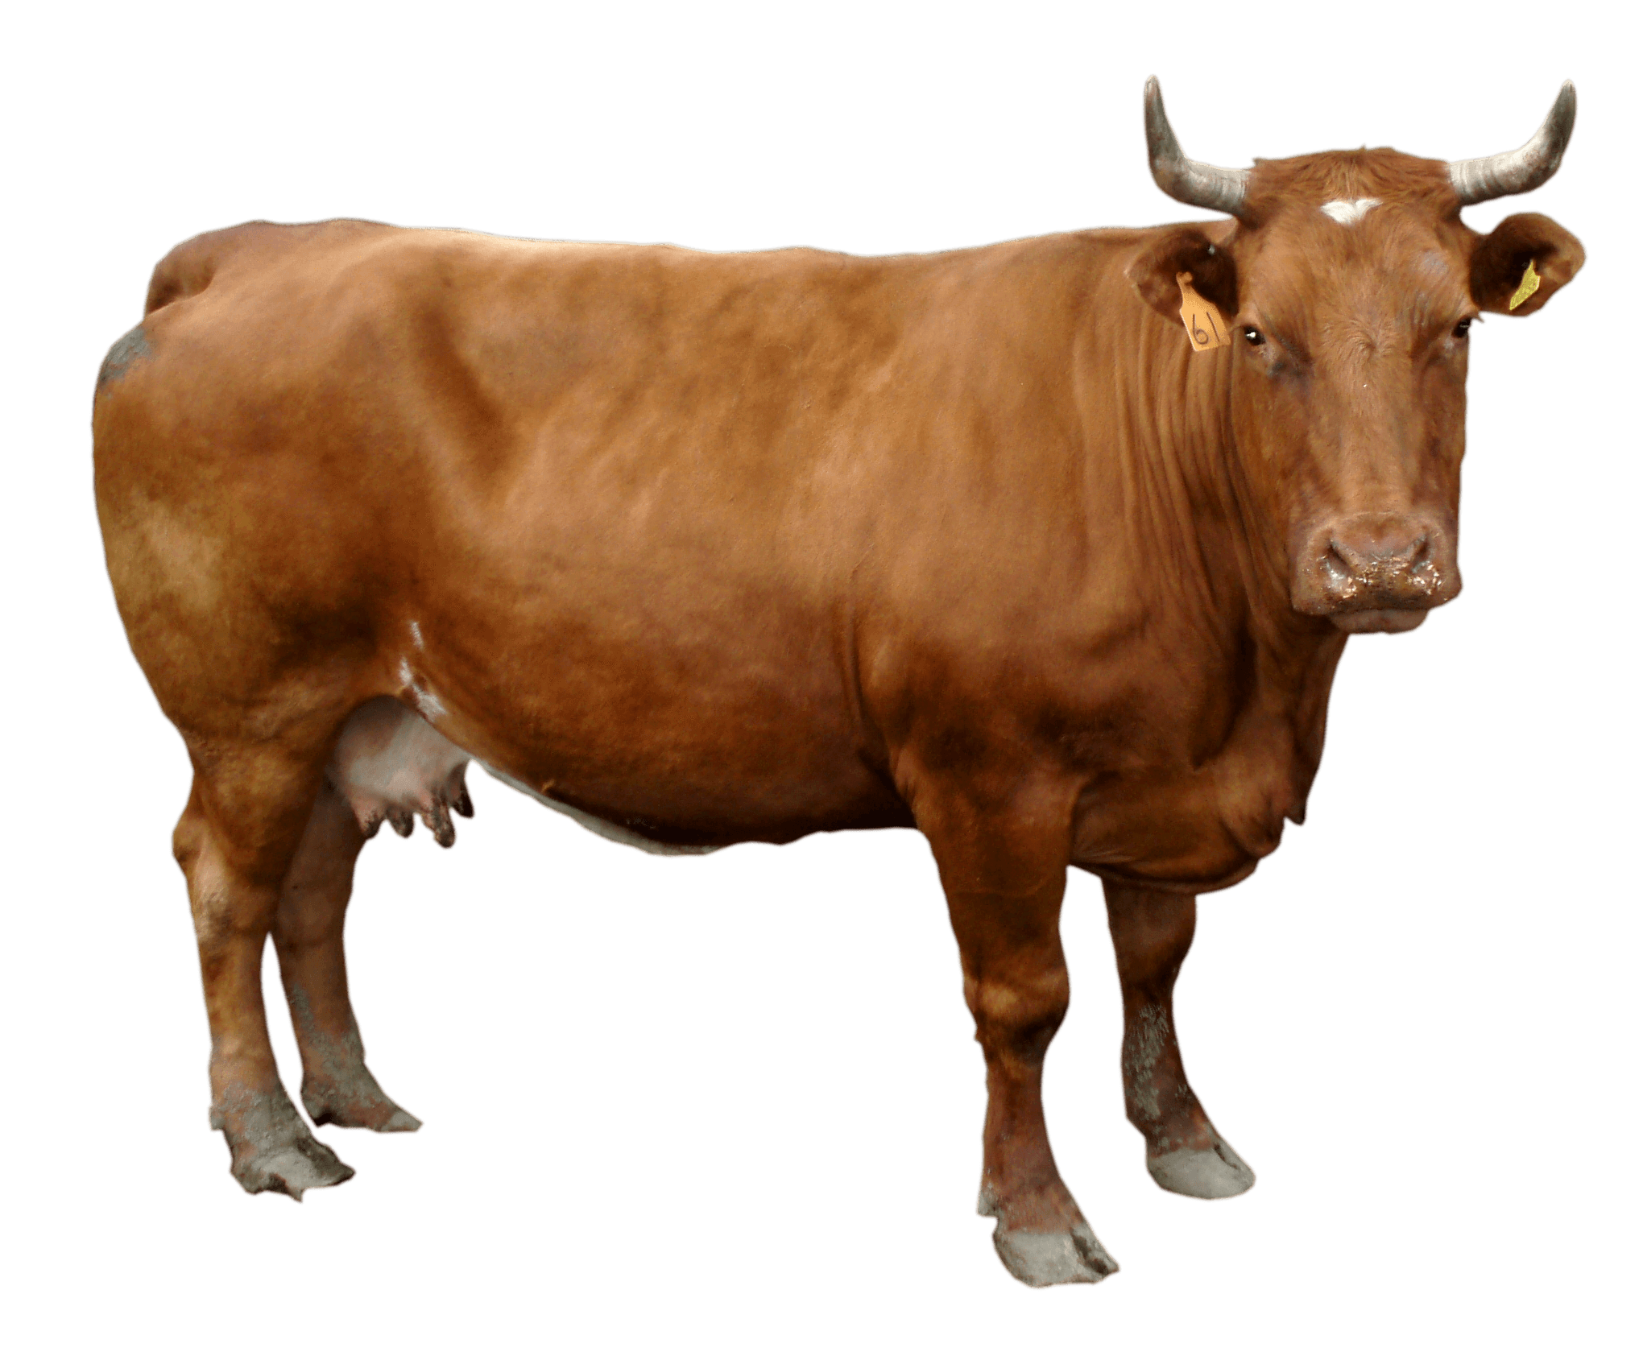
¡Tu puedes!
Selecciona la imagen de acuerdo a su inicial correspondiente de la letra que se muestra.
t

Slide 14
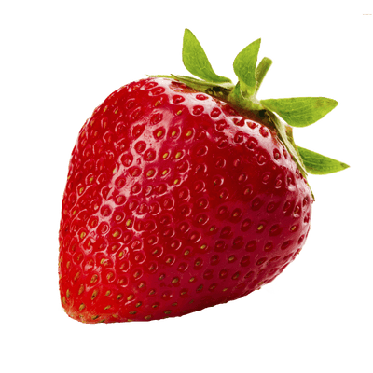
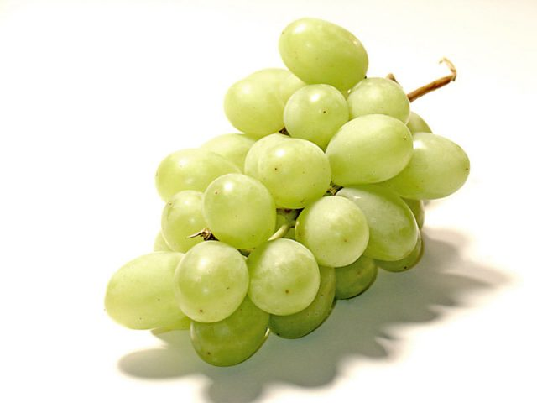
¡Tu puedes!
Selecciona la imagen donde haya uvas.
Encuentra las uvas

Slide 15
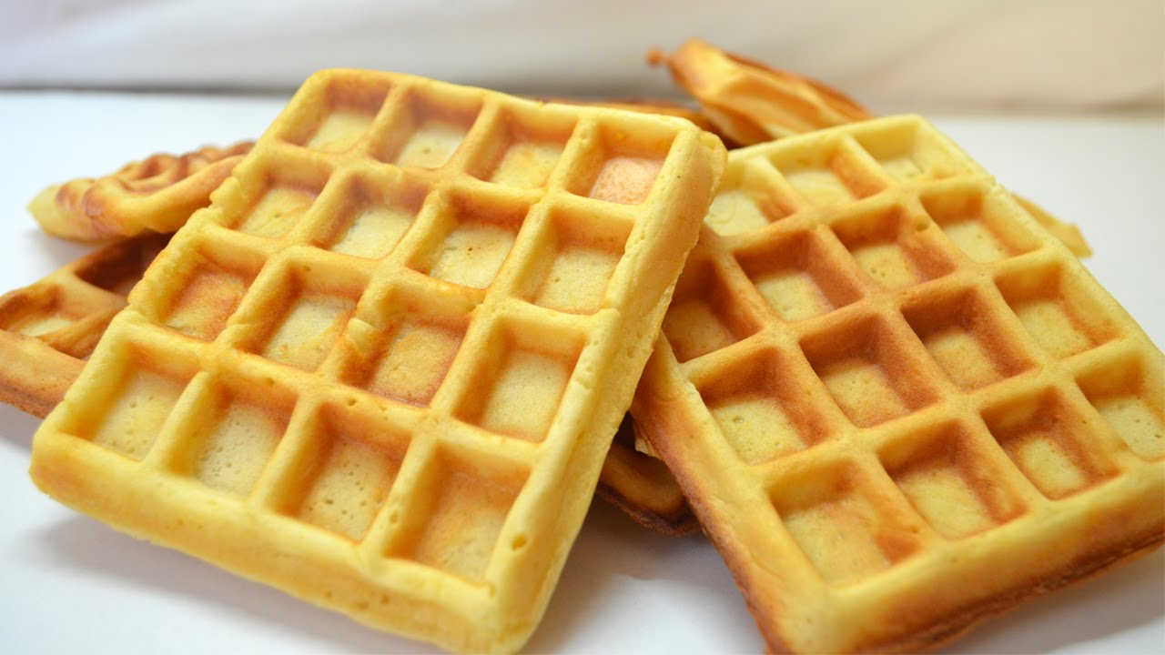
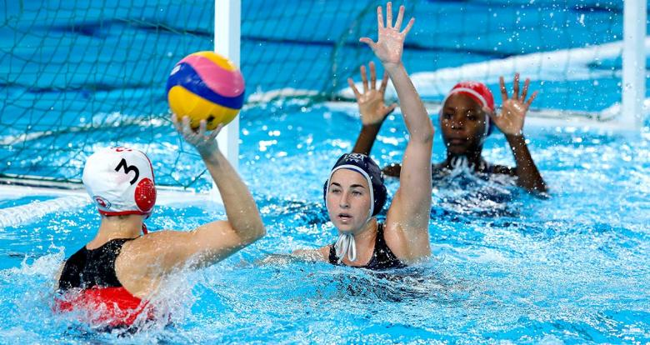
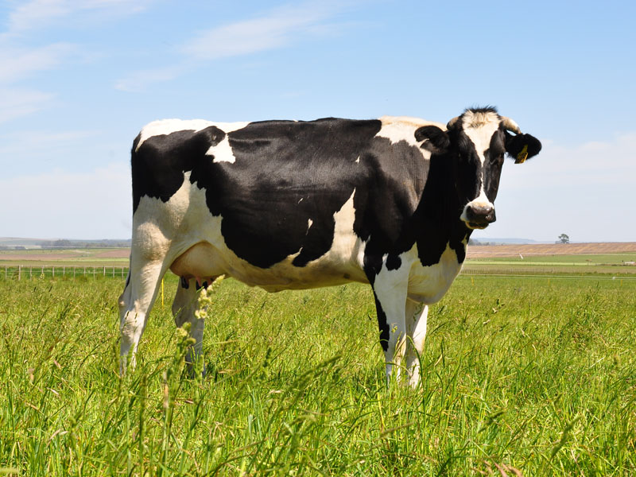
¡Tu puedes!
Da clic en la palabra correcta.
Encuentra las palabras que tengan la letra w
waffle
waterpolo
vaca

Slide 16
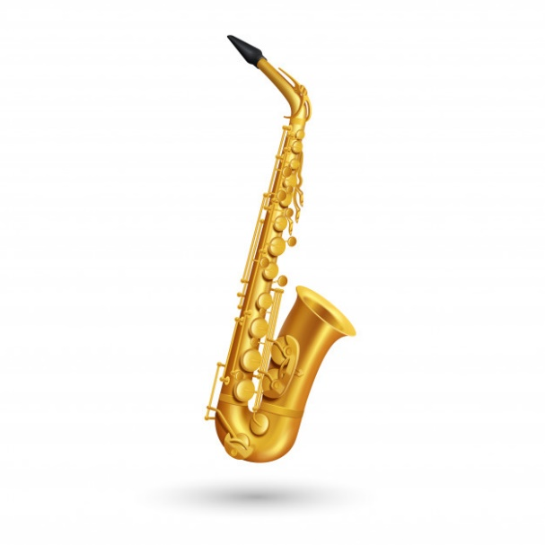
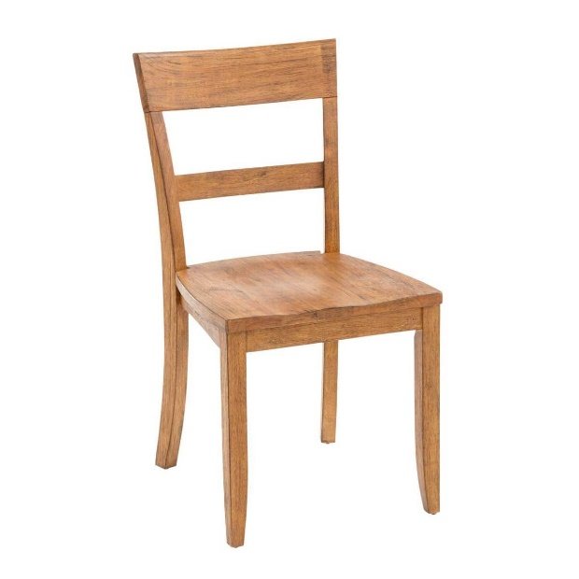
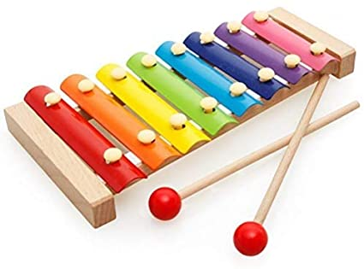
¡Tu puedes!
Da clic en la palabra correcta.
Encuentra las palabras que tengan la letra x
xilófono
saxofón
silla

Slide 17
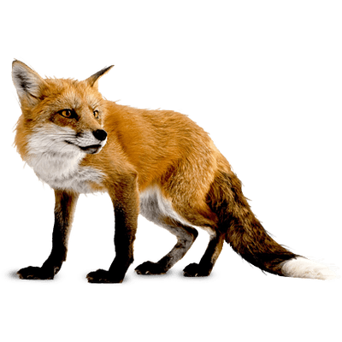
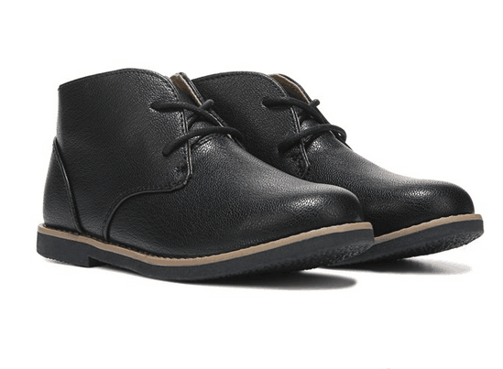
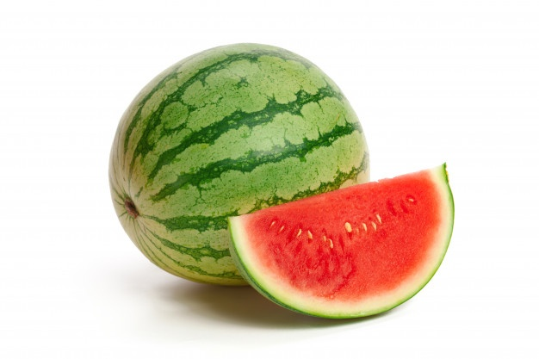
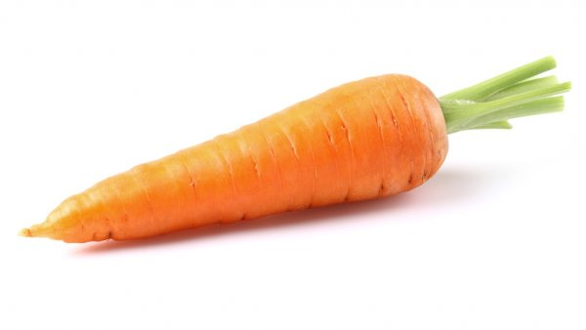
¡Tu puedes!
Selecciona la imagen de acuerdo a su inicial correspondiente de la letra que se muestra.
z

